Slide 1
Dan otvorenih vrata u našoj školi
Izradio: Karlo Žugaj

Slide 2
Dana 13. svibnja 2015. godine, našu školu posjetili su učenici srednjih škola našeg grada da nam kažu nekoliko riječi o svojim školama
Za sve koji nisu bili u mogućnosti prisustvovati događaju, donosim kratki rezime…

Slide 3
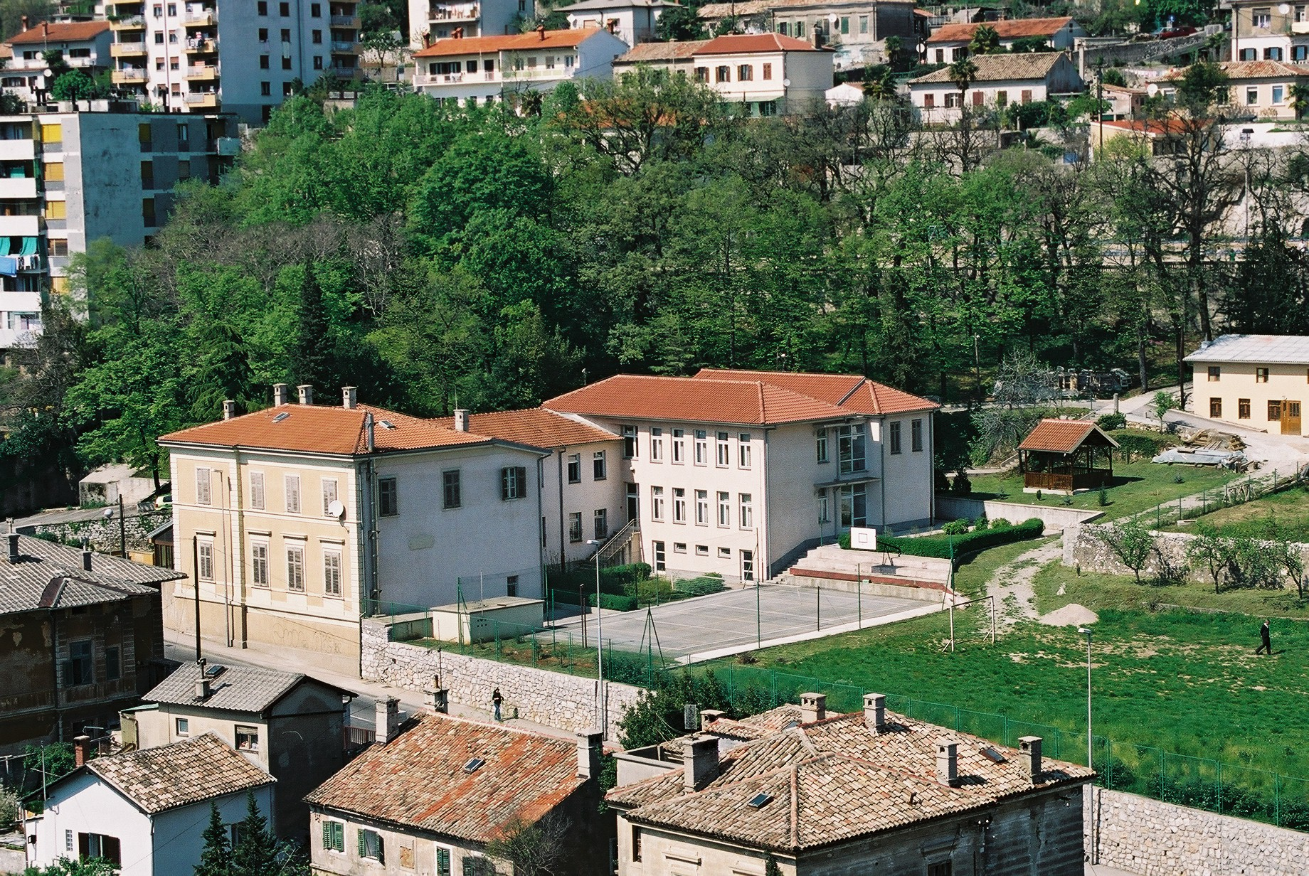
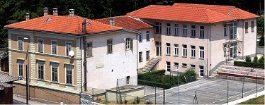
Salezijanska klasična gimnazija Rijeka
Predmeti koji se gledaju za upis: HJ, MAT, prvi strani jezik, GEO, POV, BIO
Škola prima 25-30 učenika po razredu

Slide 4
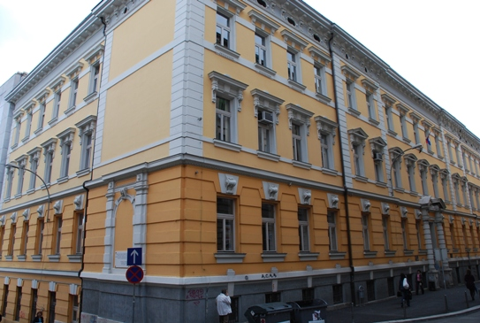
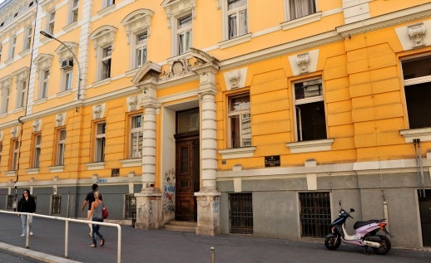
Prva riječka hrvatska gimnazija
Predmeti koji se gledaju za upis: HJ, MAT, prvi strani jezik
Škola prima 26 učenika po razredu

Slide 5
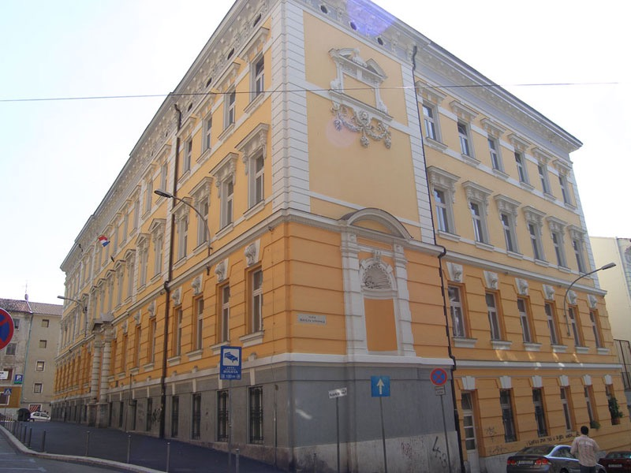
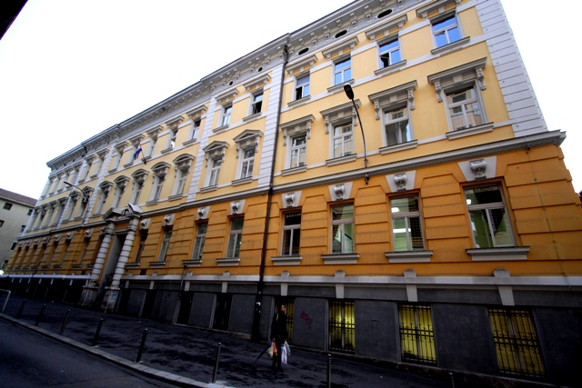
Gimnazija Andrije Mohorovičića Rijeka
Predmeti koji se gledaju za upis: HJ, MAT, prvi strani jezik, LK ili TK
Škola prima 130 učenika raspoređenih u 5 razreda

Slide 6
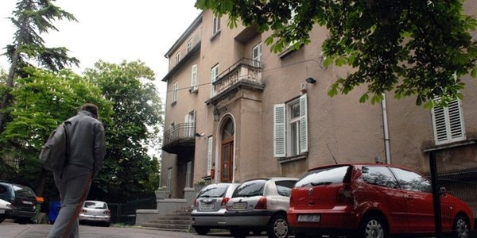
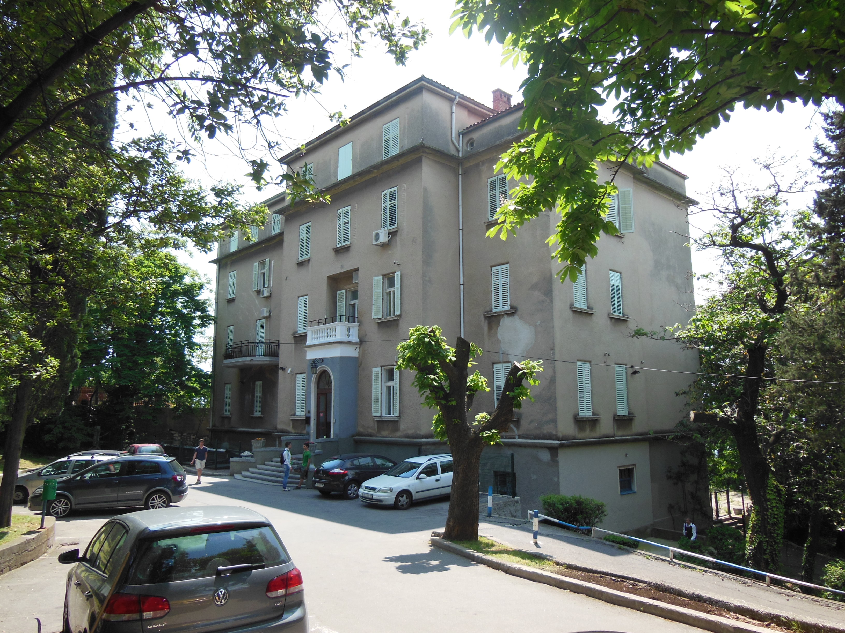
Srednja škola Andrije Ljudevita Adamića
Privatna gimnazija
Prima 18 učenika
Cijena za godinu dana školovanja: 30 000 kn

Slide 7
Građevinska tehnička škola Rijeka
Predmeti koji se gledaju za upis: MAT, TK, LK, FIZ

Slide 8
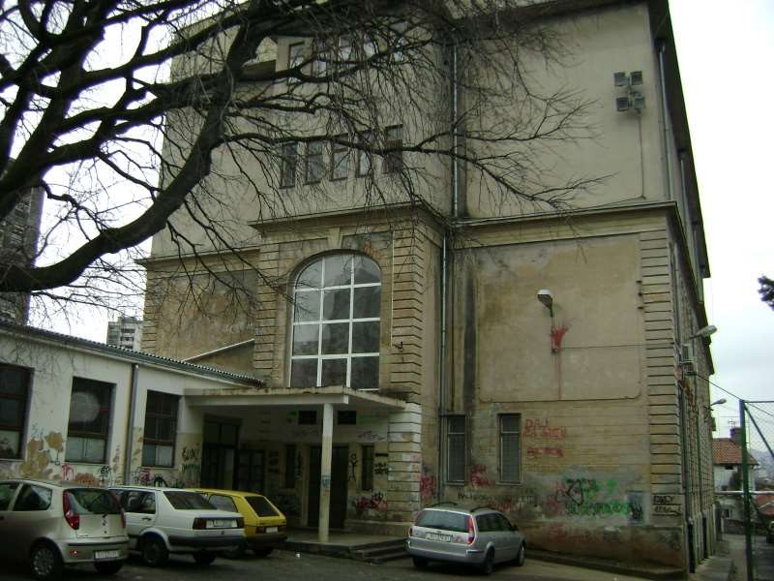
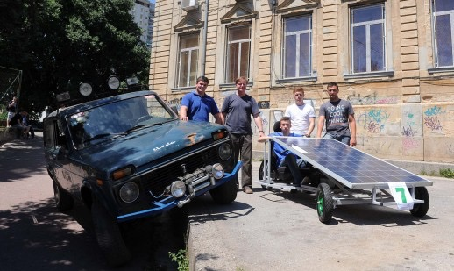
Elektroindustrijska i obrtnička škola Rijeka
Predmeti koji se gledaju za upis: HJ, MAT, TK, prvi strani jezik, FIZ
Škola prima 26 učenika u 2 razreda

Slide 9
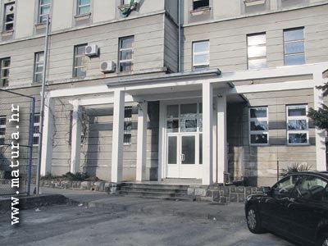
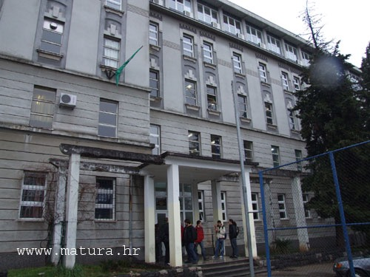
Tehnička škola za strojarstvo i brodogradnju Rijeka
SMJEROVI
tehničar za mehatroniku (26) - FIZ, KEM, TK
računalni tehničar za strojarstvo (13) - FIZ, KEM, TK
brodograđevni tehničar (13) - FIZ, KEM, TK
strojarski tehničar (13) - FIZ, KEM, TK
tehničar za energetiku (13) - FIZ, KEM, TK

Slide 10
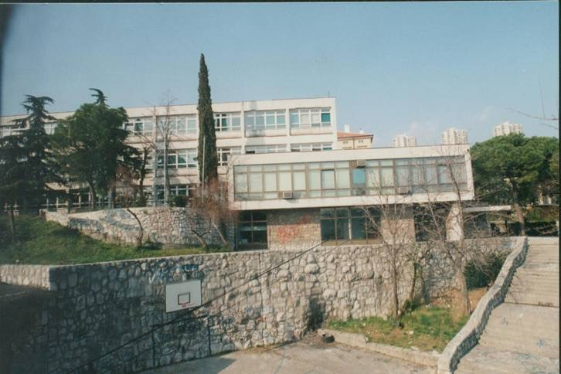
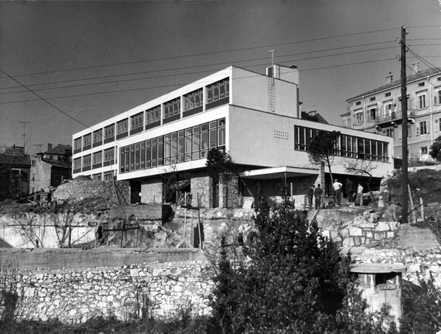
Trgovačka i tekstilna škola Rijeka
SMJEROVI
komercijalist (28) - HJ, prvi strani jezik, MAT, POV, GEO, TK
dizajner odjeće (28) - HJ, prvi strani jezik, MAT, KEM, LK, TK
prodavač (46) - HJ, prvi strani jezik, MAT
krojač (10) - HJ, prvi strani jezik, MAT

Slide 11
Hvala na pažnji!!!

